Slide 1
Prieskumné vyhľadávanie
Jakub Šimko
jsimko@fiit.stuba.sk

Slide 2
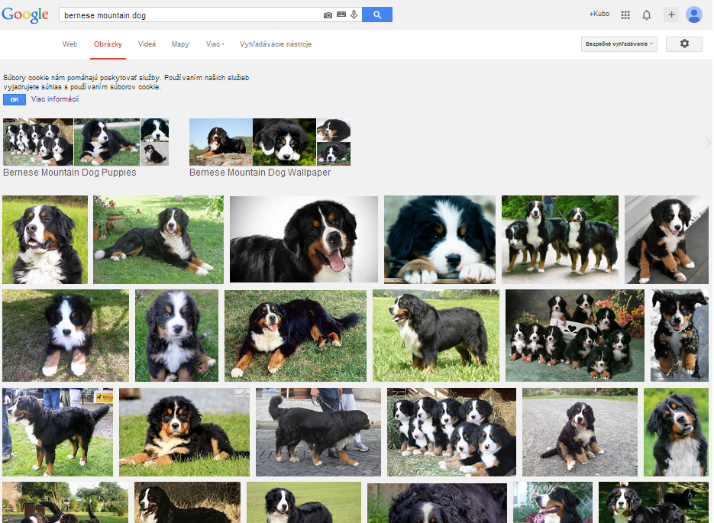

Slide 3
Booking com

Slide 4
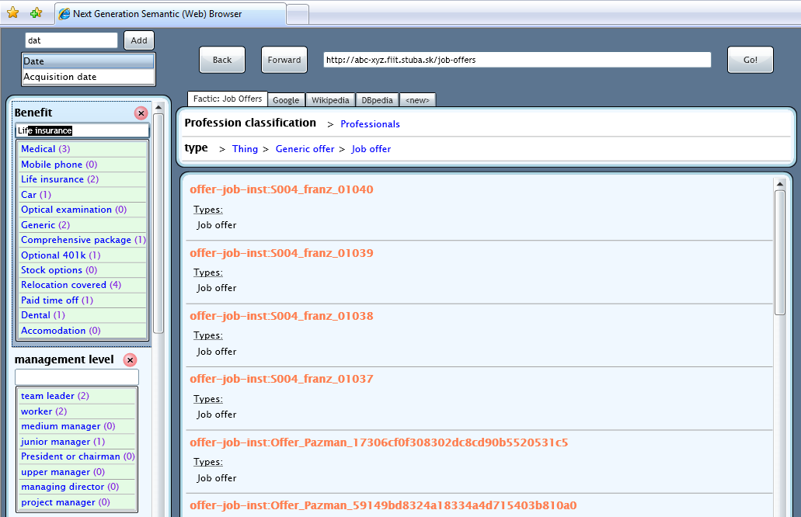
(Pre pamätníkov) Factic

Slide 5
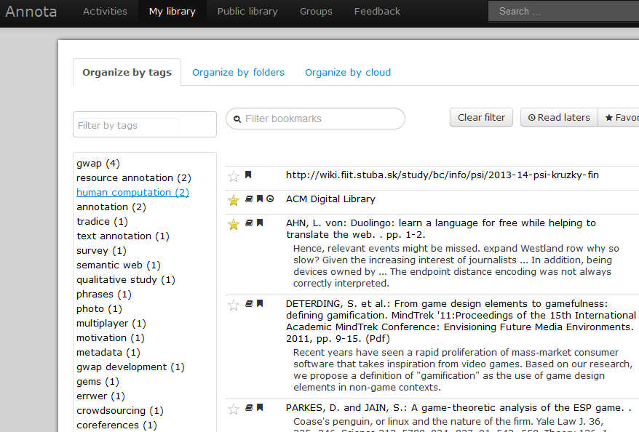
Annota

Slide 6
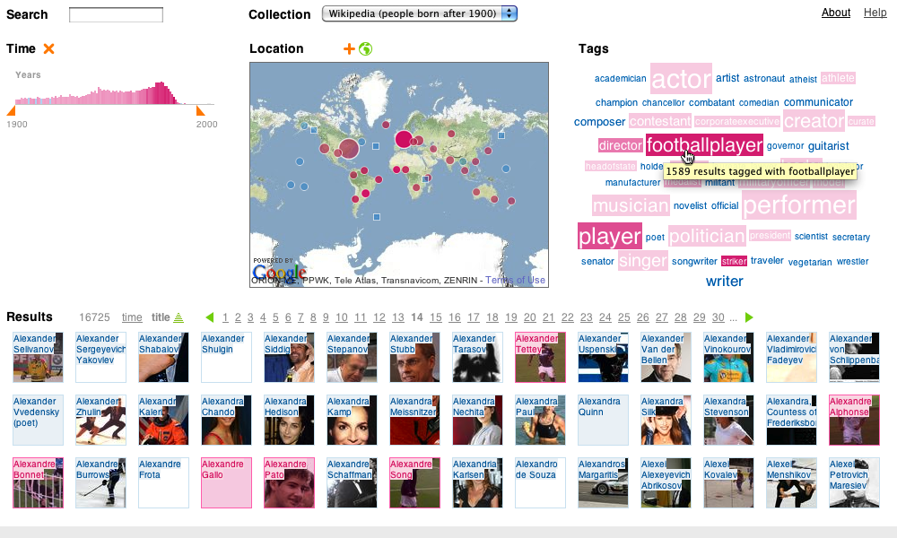
VisGets

Slide 7
Konceptové mapy

Slide 8
Tradičné | Prieskumné
Typicky: Voľno-textové dopyty | Typicky: Výber z (obmedzených) možností
Hádanie naslepo (Neviditeľný priestor) | Snaha o vizualizáciu informačného priestoru
Používateľ, čo vie čo chce Používateľ, čo vie že to tam aj je | Používateľ nevie presne čo chce Používateľ nevie ani ako začať
Opiera sa o vhodne položenú otázku | Opiera sa o efektívne prehliadanie výsledkov
Jednoduché na realizáciu | Zložité na realizáciu Potreba efektívnej vizualizácie Potreba vytvorenia vhodných dát, ktoré ju podporia
Dominantná paradigma (poznajú aj bežní smrteľníci) | Menej zabehnuté až exotické prístupy (často potreba )
Ľahko nasaditeľné všeobecne | Často možné len pre špecifickú doménu, potreba špeciálnych zobrazení

Slide 9
Žiaden prístup nie je čiernobiely
Ortodoxne tradičné vyhľadávanie už prakticky neexistuje
Aj text query search v Googli
Robí auto-complete
Dáva k dispozícií alternatívne dopyty
Umožňuje vyhľadať podľa príkladu
Na podporu učenia sa to ale zvyčajne nestačí

Slide 10
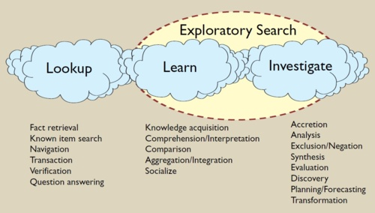
Cornerstone publikácia G. Marchionini: Exploratory search, from finding to understanding

Slide 11
Dôraz na prehľadávanie
Radšej ako dômyselný dopyt, prehľadám viac výsledkov
Nie všetky vstupy používateľa sú rovnako namáhavé
Scroll je jednoduchý, písanie textu odrádza, klikanie zdržuje
Efektívne: grafika (obrázky, štruktúry webov)
Špeciálne obrázky ľudí, tvárí
Neefektívne: texty, zvuky, čiastočne videá
Potreba texty skracovať

Slide 12
Content and space summarization
Úloha: zjednodušiť informačný priestor
Jednotlivé dokumenty (jednoduchšie)
Priestor ako celok
Abstrakcia vs. Extrakcia
Abstrakcia: pôvodný obsah nahradíme niečím jednoduchším (často ide o doménový model)
Extrakcia: Vyberieme dôležité vety z článkov, či obrázky z albumov do kratšej sumarizácie

Slide 13
Dopytovanie
Napriek dôrazu na prehľadávanie, bez dopytovania sa nedá...
Aj tu sa však uplatňuje vizualizácia informačného priestoru (spravidla abstrakciou)

Slide 14
Fazetový dopyt

Slide 15
Query expansion
K zadanému textovému dopytu ponúkneme rozšírenia o ďalšie termy
Konzervatívnejší prístup (bližší tradičným prístupom)
Spravidla sa deje s podporou:
Modelu domény (súvislosti medzi pojmami)
Modelu používateľa (pojmy reprezentujúce záujmy)

Slide 16
Syndróm konzervatívneho používateľa a inovatívneho výskumníka
Používatelia majú svoje návyky.
Neradi ich opúšťajú. Ťažko sa učia nové.
Tvorcovia vyhľadávačov naopak sršia nápadmi.
Častý výsledok: skvelé, ale nevyužívané veci
Preto sa radšej držte na uzde, radšej rozširujte
existujúce prístupy, nezačínajte na zelenej lúke

Slide 17
Overovanie v prieskumnom vyhľadávaní – kameň úrazu
Mimoriadne dôležité ho robiť priebežne
Kvalitatívne, vychytajte chyby a nebojte sa robiť aj radikálne zmeny, stačí pár používateľov
Vôbec netreba megaexperiment na konci
Nikdy nedať k dispozícii len váš nástroj, ale ponechať aj tradičné spôsoby
Keďže sa opierame o vizuálne prehľadávanie, ktoré sa pomerne málo manifestuje skrz implicitnú spätnú väzbu – využite eye-tracking

